Slide 1
103동 404호 기타공사 작업의뢰서
2025. 11. 04
유앤미시스템

Slide 2
103동 404호 기타공사 작업의뢰서
1. 공 사 명 : 103동 404호 기타공사 작업의뢰
2. 공사요청일 : 2025년 11월 04일
3. 공사의뢰자 : 유앤미시스템 남해원 소장
4. 완료요청일 : 년 월 일
5. 입주예정일 : 년 월 일
6. 공 사 내 용 : 거실 좌측방 천정(커텐박스 모서리) 누수점검 및 보수,
주방(좌측방,우측방-2개소)단열재 들뜸 재시공(걸레받이 교체포함), 거실 화장실 욕조 배수관 교체,
방충망-3개(주방좌측방, 주방우측방, 뒤베란다)교체, 거실 걸레받이(3개소) 보수 또는 교체,
문끌림-2개(주방우측방문, 거실화장실문), 보수 공사 요함.
상기 공사에 대한 공사요청을 에스앤아이 코퍼레이션에게 요청 드리오니 기타공사를 완료해 주실 것을 요청 드립니다.
의 뢰 사 진

Slide 3
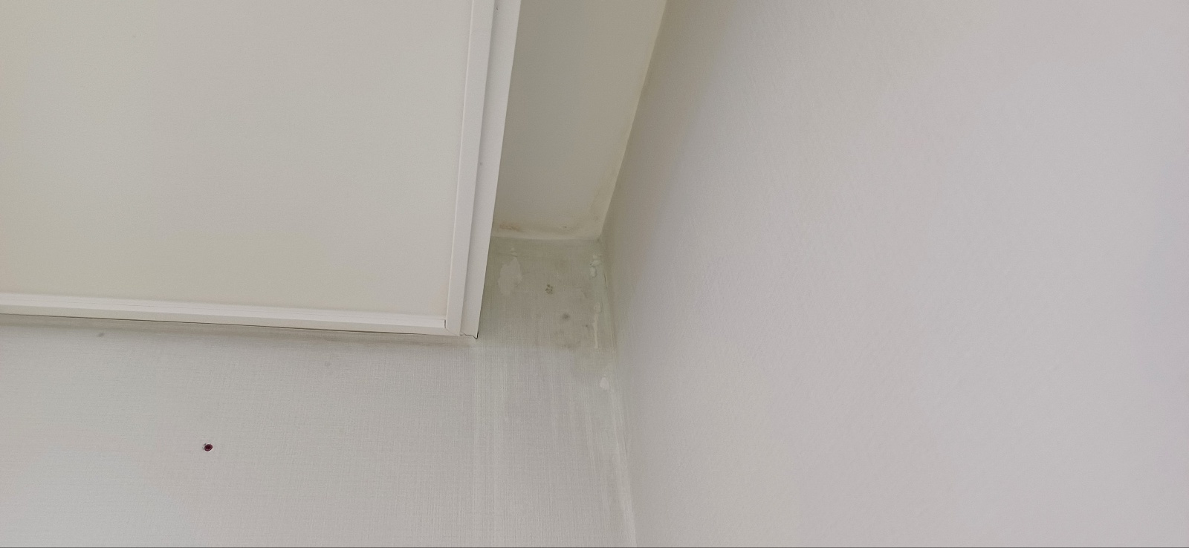
거실 좌측방 천정(커텐박스 모서리) 누수점검 및 보수

Slide 4
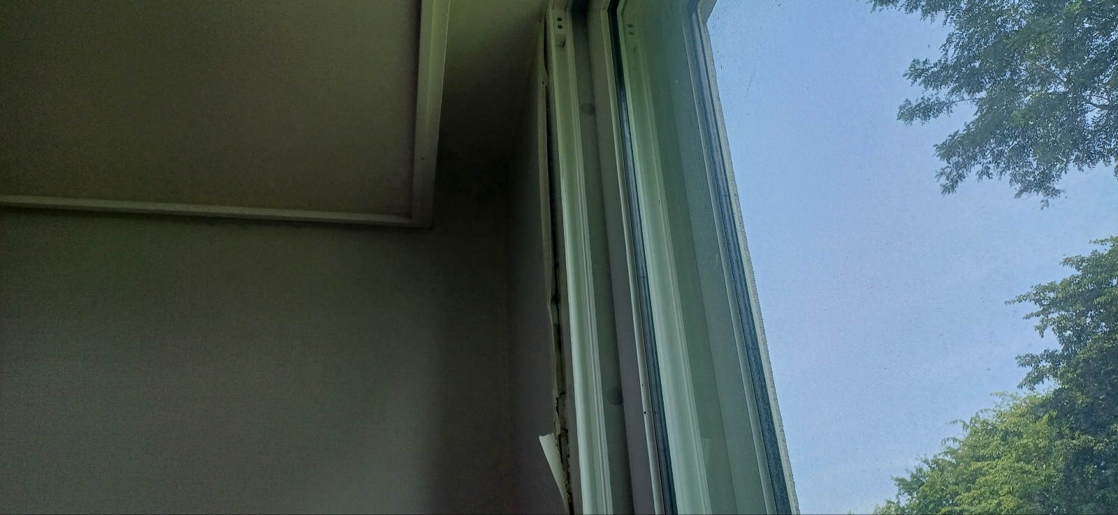
주방(좌측방,우측방-2개소)단열재 들뜸 재시공(걸레받이 교체포함)

Slide 5
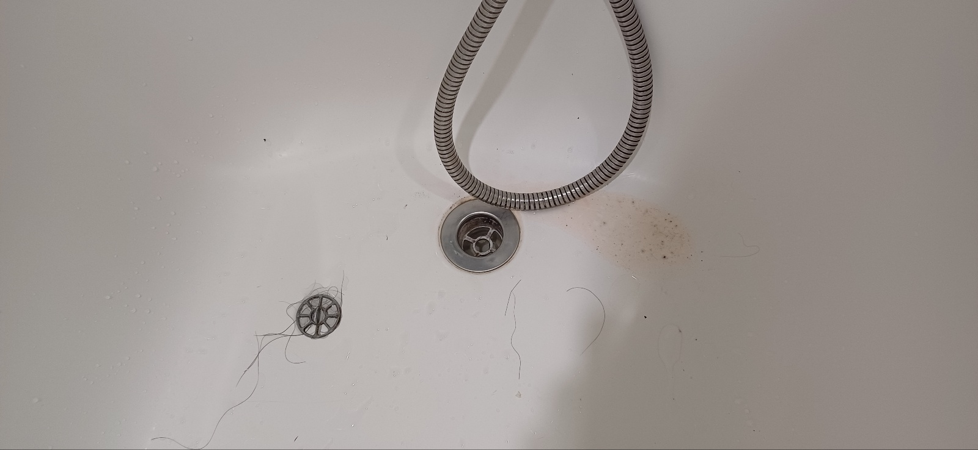
거실 화장실 욕조 배수관 교체

Slide 6
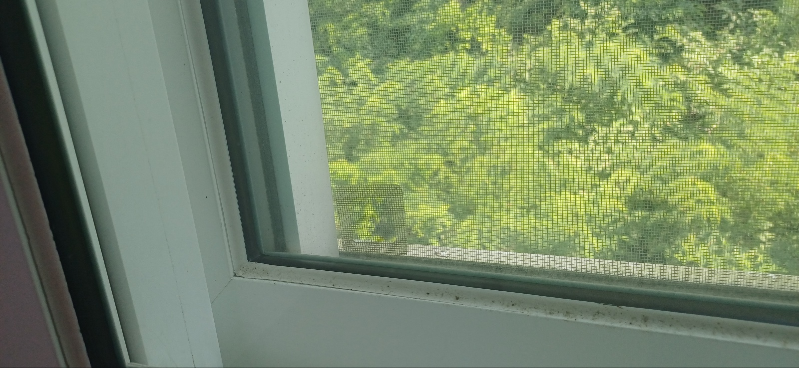
방충망-3개(주방좌측방, 주방우측방, 뒤베란다)교체

Slide 7
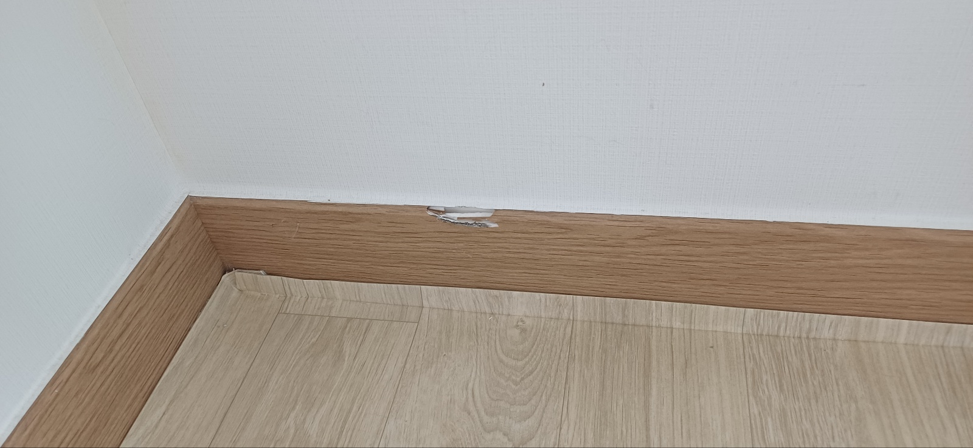
거실 걸레받이(3개소) 보수 또는 교체

Slide 8
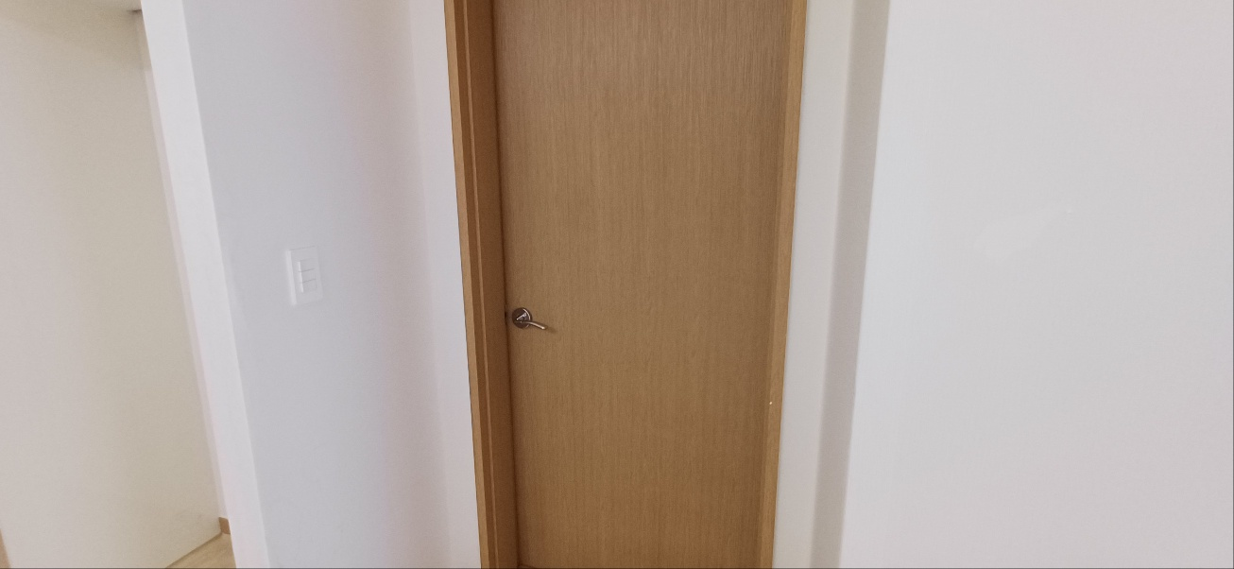
문끌림-2개(주방우측방문, 거실화장실문)

